Slide 1






APACHE OOZIE

Slide 2
Tổng quan về Apache Oozie
Apache Oozie là hệ thống lập lịch và quản lý luồng công việc (workflow scheduler) mã nguồn mở cho Hadoop, cho phép định nghĩa và thực thi các luồng công việc phức tạp dạng đồ thị DAG (chạy tuần tự, song song hoặc theo điều kiện).
Được viết bằng Java và JavaScript, chạy trên JVM, phân phối theo Apache License 2.0, phiên bản ổn định mới nhất là 5.2.1 (26/02/2021).
Tích hợp chặt chẽ với các công cụ như YARN, MapReduce, Hive, Pig, Sqoop, hỗ trợ ETL, lập lịch theo thời gian hoặc dữ liệu, giúp tự động hóa quy trình và mở rộng xử lý dữ liệu lớn.

Slide 3
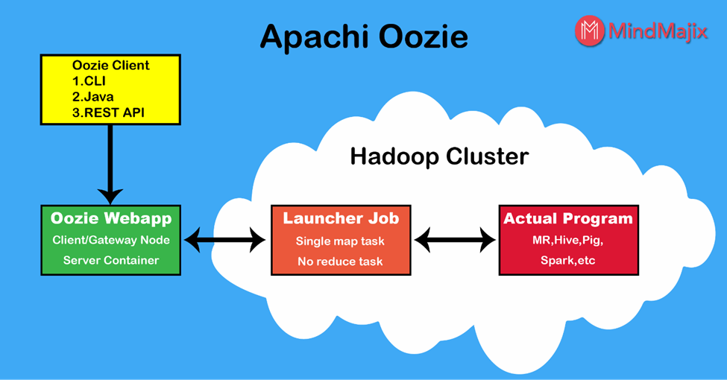
Tổng quan về Apache Oozie
Hai thành phần chính:
Workflow Engine (thực thi và quản lý các luồng công việc Hadoop)
Coordinator Engine (kích hoạt luồng công việc theo lịch hoặc khi dữ liệu sẵn sàng).
Hệ thống có thể xử lý hàng nghìn luồng công việc, mỗi luồng gồm hàng chục tác vụ, mà vẫn đảm bảo hiệu suất ổn định.
Luồng hoạt động và các thành phần chính của Apache Oozie trong môi trường Hadoop

Slide 4
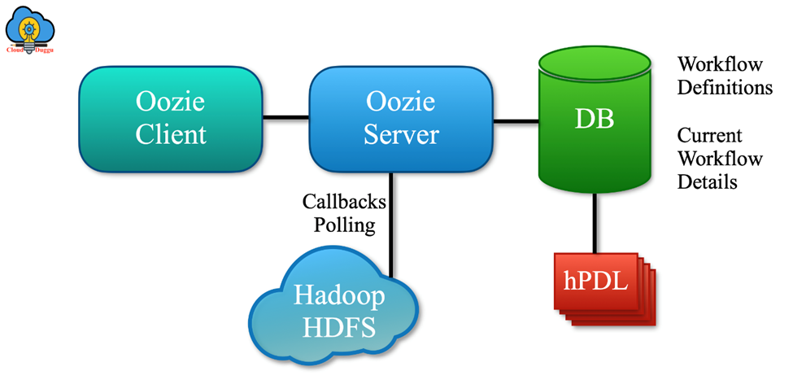
Kiến trúc của Apache Oozie

Slide 5
Cách hoạt động của Oozie
Quy trình làm việc trong Oozie được viết bằng hPDL (XML-based workflow language), gồm các hành động như MapReduce, Pig được sắp xếp trong đồ thị DAG, đảm bảo công việc sau chỉ chạy khi công việc trước hoàn tất.
Oozie có hai loại nút trong workflow:
Nút luồng điều khiển: xác định điểm bắt đầu, kết thúc, thất bại và kiểm soát luồng thực thi (rẽ nhánh, quyết định, kết nối).
Nút hành động: khởi chạy các tác vụ cụ thể như MapReduce, HDFS, Pig, SSH, HTTP, Email hoặc workflow con, cho phép mở rộng linh hoạt quy trình xử lý dữ liệu.

Slide 6
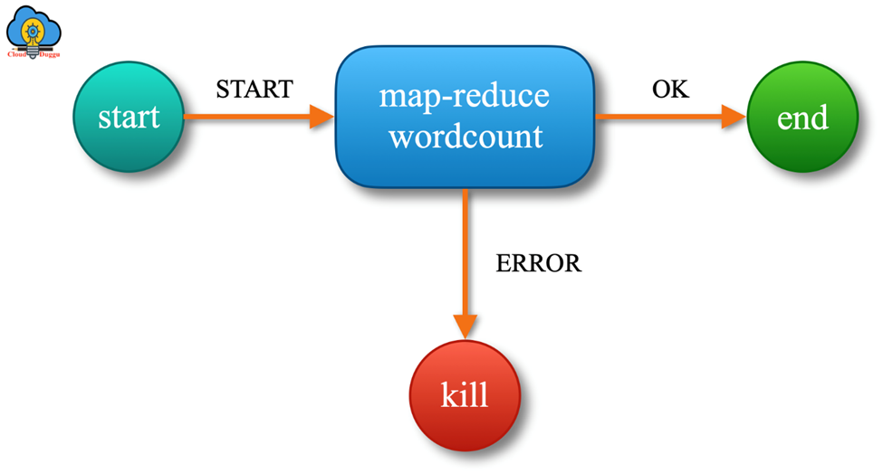
Cách hoạt động của Oozie

Slide 7


Các thành phần chính trong Oozie
Workflow Jobs
01
Gồm chuỗi hành động được sắp xếp theo DAG (Start → End).
Có nút điều khiển: Decision, Fork, Join, Error.
Thực thi các tác vụ: MapReduce, Hive, Pig, Sqoop, SSH, HDFS, Email...
Coordinator Jobs
02
Điều phối workflow dựa trên thời gian hoặc dữ liệu.
Chỉ chạy khi dữ liệu đầu vào đã sẵn sàng.
Bundle
03
Gộp nhiều coordinator & workflow lại với nhau.
Dùng để quản lý, lập lịch các quy trình phức tạp ở cấp doanh nghiệp.

Slide 8
Quy trình làm việc của Oozie
Là một công việc Hadoop, gồm các nút hành động và điều khiển sắp xếp theo DAG (Directed Acyclic Graph) — đảm bảo công việc sau chỉ chạy khi công việc trước hoàn tất.
Mỗi hành động (action) có thể là: MapReduce, Pig, Hive, Sqoop, DistCp, Java app, Shell script hoặc Email.
Nút điều khiển (control nodes) quyết định luồng thực thi, gồm:
→ Start / End: xác định điểm bắt đầu & kết thúc.
→ Fork / Join: cho phép chạy song song.
→ Decision: chọn nhánh thực thi dựa trên điều kiện.
Workflow là đồ thị không tuần hoàn (DAG) → không hỗ trợ vòng lặp.

Slide 9
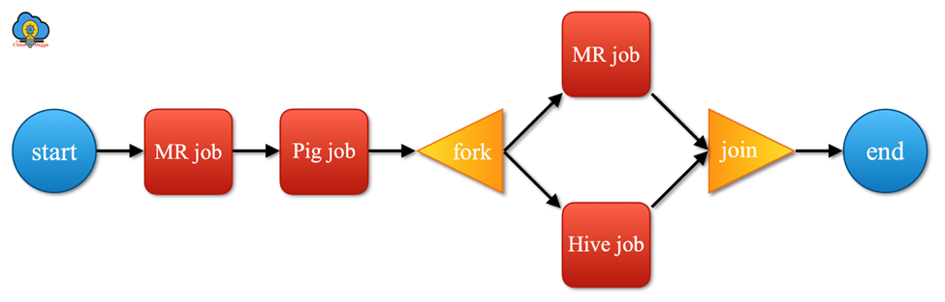
Quy trình làm việc của Oozie

Slide 10
Tính năng nổi bật của Oozie
🔗 Tích hợp sâu với Hadoop
🕒 Lập lịch linh hoạt
🚀 Khả năng mở rộng
🌐 Giao diện quản lý
🧩 Xử lý lỗi thông minh
Ưu điểm và nhược điểm
Ưu điểm:
✅ Tự động hóa luồng công việc phức tạp.
✅ Tiết kiệm thời gian quản lý phụ thuộc (dependencies).
✅ Phù hợp cho môi trường doanh nghiệp lớn.
Hạn chế:
⚠️ Việc viết XML phức tạp với người mới.
⚠️ Hiệu suất giảm nếu không tối ưu trong hệ thống cực lớn.

Slide 11
So Sánh Với Các Công Cụ Khác
Tiêu Chí | Apache Oozie | Apache Airflow
Tích Hợp Hadoop | Sâu, native cho YARN/MapReduce. | Linh hoạt, hỗ trợ Hadoop qua plugin.
Ngôn Ngữ Định Nghĩa | XML (HPDL). | Python (DAGs).
Lập Lịch | Thời gian + dữ liệu sẵn có. | Thời gian, dữ liệu, và nhiều hơn.
Mở Rộng | Tốt cho Hadoop lớn. | Rất linh hoạt, đa nền tảng.
Trạng Thái | Retired (2025). | Hoạt động tích cực.
Dễ Sử Dụng | Trung bình (cần editor như Hue). | Cao (Python-based).

Slide 12
Ứng dụng của Oozie
Xử lý dữ liệu lớn (Big Data Processing)
Quản lý doanh nghiệp (Enterprise Scheduling)
Hỗ trợ phát triển Hadoop

Slide 13


Công cụ hỗ trợ và Editor
Hue Editor
Oozie Eclipse Plugin (OEP):

Slide 14
Mẹo & Best Practices Khi Sử Dụng Apache Oozie
Xử lý phụ thuộc dữ liệu chính xác
Trong coordinator.xml, đặt initial-instance đúng thời điểm dữ liệu có thật (ví dụ: 2018-06-02T06:10Z).
Ghi nhớ: Oozie có 2 timeline độc lập – coordinator và dataset.
→ Đảm bảo mapping đúng để tránh lệch dữ liệu (ví dụ: workflow ngày 05 phụ thuộc dữ liệu ngày 04).
Tránh lỗi timeline
Dùng công thức:
dataset_frequency * n + workflow_timestamp để tính instance.
Kiểm tra <input-events> với ${coord:current(-1)} để lấy dữ liệu ngày trước.

Slide 15
Mẹo & Best Practices Khi Sử Dụng Apache Oozie
Gỡ lỗi hiệu quả
Thêm <done-flag> trong dataset để đánh dấu dữ liệu đã sẵn sàng.
Nếu workflow chạy sớm → kiểm tra lại initial-instance và frequency.
Tài liệu tham khảo
“Apache Oozie: The Workflow Scheduler for Hadoop” – O’Reilly giúp hiểu sâu về cơ chế nội bộ và thực hành nâng cao.

Slide 16
KẾT LUẬN
Apache Oozie là công cụ quản lý và lập lịch workflow quan trọng trong hệ sinh thái Hadoop.
Giúp tự động hóa các quy trình phức tạp, đảm bảo độ tin cậy, khả năng mở rộng và linh hoạt cao.
Tích hợp sâu với các công cụ Big Data như Hive, Pig, Spark, Sqoop, MapReduce.

Slide 17
THANKS FOR LISTENING

